Slide 1
A Java programozási nyelv
Kozsik Tamás, 2000-2006

Slide 2
I. Bevezetés

Slide 3
Történelem
Sun Microsystems, Inc.
Java (1995)
JDK 1.0 (1996)
JDK 1.1 (1997)
Java 2 Platform, J2SDK 1.2 (1998)
Java 2 Platform, Standard Edition 1.3 (2000)
Java 2 Platform, Standard Edition 1.4 (2002)
Java 2 Platform, Standard Edition 5.0 (2004)

Slide 4
Áttekintés
Objektum-elvű imperatív nyelv
A C/C++ nyelvekhez hasonlító szintaxis
Egyszerűség
Interpretált jelleg, bájtkód
Hordozhatóság ("write once, run everywhere")
WEB technológia
Appletek
Lassúság, erőforrás-igényesség

Slide 5
Hello World!
class Hello {
public static void main( String[] args ){
System.out.println("Hello World!");
}
}

Slide 6
Építőkockák
Az OOP elemei
Osztályok (típusok)
Adattagok
Műveletek
Tagolás magasabb szinten: csomagok
Azaz modularitás...
Blokkstrukturáltság részleges támogatása
Párhuzamosság: végrehajtási szálak
Végrehajtás: programok és appletek
Kivételek
Sablonok

Slide 7
Az OOP elemei
Objektumok, osztályok (adatközpontú)
Eseményvezérelt programozás
vs. strukturált programozás
deklaratív / imperatív
Adatabsztrakció (egységbe zárás, adatelrejtés)
Polimorfizmus
Öröklődés
Dinamikus kötés

Slide 8
Verem osztály
class Verem {
Object[] adatok;
int veremtető = 0;
int maxméret;
public Verem( int maxméret ){
this.maxméret = maxméret;
adatok = new Object[maxméret];
}
public void push( Object o )
throws VeremMegteltException {
if( veremtető < maxméret ){
adatok[veremtető] = o;
veremtető ++;
} else throw new VeremMegteltException(o);
}
...
}

Slide 9
class Verem {
Object[] adatok;
int veremtető = 0;
int maxméret;
public Verem( int maxméret ){
this.maxméret = maxméret;
adatok = new Object[maxméret];
}
public void push( Object o )
throws VeremMegteltException {
if( veremtető < maxméret ){
adatok[veremtető] = o;
veremtető ++;
} else throw new VeremMegteltException(o);
}
...
}
Verem osztály

Slide 10
Tagolás: modularitás
A programot komponensekre bontjuk
A rendszert alrendszerekre bontjuk

Slide 11
Tagolás: modularitás
A programot komponensekre bontjuk
A rendszert alrendszerekre bontjuk

Slide 12
Program tagolása Java-ban
Csomagok: package
Osztályok: class
Egy osztály: szorosan összetartozó adatok és műveletek
Az egy csomagba kerülő osztályok logikailag jobban összetartoznak, mint a különböző csomagokba kerülő osztályok
Egyelőre ennyi elég... :-)

Slide 13
Példa csomagok használatára
package énkiscsomagom;
class Verem { ... }
package másikcsomagom;
import énkiscsomagom.*;
class A {
Verem v;
...
}

Slide 14
Kódolási konvenciók: azonosítók neve
változók neve
fizetés, nyugdíjKorhatár
"konstansok" neve
PI (Math.PI) TT_NUMBER
metódusok neve
lekérdez() fizetéstEmel()
típusok neve
primitív: int, boolean, ...
osztály: Verem VeremMegteltException
csomagok neve
java.io

Slide 15
Kódolási konvenciók: a kapcsos zárójelek
public Object pop() throws ÜresVeremException,
VeremKivetel {
if( veremtető > 0 ){
veremtető --;
return adatok[veremtető];
} else {
throw new ÜresVeremException();
}
}

Slide 16
Párhuzamosság
Egy programon belül több végrehajtási szál lehet
A feladat logikai darabolásából származnak
Kényelmesebb lehet leírni úgy a programot, hogy több szálat írunk
(Végrehajtási) szál: thread
Támogatás: a Thread osztályon keresztül
Kérdések: ütemezés, kommunikáció, interferencia
Például:
az egyik szál a felhasználói felülettel foglalkozik
a másik szál a hálózaton keresztül kommunikál valakivel

Slide 17
Példa párhuzamosságra
class A extends Thread {
public String név;
public void run(){
System.out.println(név);
}
}
class B {
public static void main(String[] args){
A x = new A(); x.név = "Jancsi"; x.start();
A y = new A(); y.név = "Juliska"; y.start();
}
}

Slide 18
Programvégrehajtás
Program
(applikáció, application)
Applet (applet)
HTML oldalba ágyazott kis programocska
A Web-böngésző futtatja
olyasmi, mint egy közönséges program
igaz, hogy egy interpreter segítségével, de azért mégiscsak hagyományosan futtatjuk
Szervlet (servlet)
HTTP szerverbe ágyazott kis programocska
A HTTP szerver futtatja

Slide 19
Kivételek
a kivételkezelést támogató nyelvi elemek nagyon hasznosak
kivétel: a programot a normális / átlagos végrehajtási menetétől eltérítő esemény (pl. futási idejű hiba)
a kivételek lekezelését végző programkód szeparálása a normális / átlagos végrehajtást leíró kódtól
olvashatóság, karbantarthatóság, továbbfejleszthetőség
megbízhatóság, stabilitás
kivételfajták megkülönböztetése
reprezentálása Java-ban: osztályokkal
hierarchiába szervezhetők ezáltal
kivételek: mint egy speciális visszatérési érték

Slide 20
class Verem {
Object[] adatok;
int veremtető = 0;
int maxméret;
public Verem( int maxméret ){
this.maxméret = maxméret;
adatok = new Object[maxméret];
}
public void push( Object o )
throws VeremMegteltException {
if( veremtető < maxméret ){
adatok[veremtető] = o;
veremtető ++;
} else throw new VeremMegteltException(o);
}
...
}
Verem osztály

Slide 21
class Verem {
Object[] adatok;
int veremtető = 0;
int maxméret;
public Verem( int maxméret ){
this.maxméret = maxméret;
adatok = new Object[maxméret];
}
public void push( Object o )
throws VeremMegteltException {
if( veremtető < maxméret ){
adatok[veremtető] = o;
veremtető ++;
} else throw new VeremMegteltException(o);
}
...
}
Verem osztály

Slide 22
Kivétel osztály definiálása
class VeremMegteltException extends Exception {
public Object nemFértBele;
public VeremMegteltException( Object o ){
nemFértBele = o;
}
}

Slide 23
Sablonok (generic)
A Java 5.0-tól
A szintaxist tekintve emlékeztetnek a C++ template-ekre
List<Integer> list;
class List<T> { ... }

Slide 24
Tervek a továbbiakra
A nyelv maga
alapok: deklarációk, utasítások, kifejezések, vezérlési szerkezetek
az objektum-elvű programozás eszközei
csomagok
kivételkezelés
párhuzamosság
Könyvtárak
bemenet/kimenet
grafikus felhasználói felületek
appletek
hálózatkezelés
stb.

Slide 25
II. A programozási környezet

Slide 26
Letöltés
Honlap: http://java.sun.com/
Install anyag (Linux, Windows, Solaris)
Dokumentáció a szabványos könyvtárakról
Online olvasható dokumentáció
Tutorial, cikkek, könyvek/
jikes: egy gyors Java fordító
http://oss.software.ibm.com/developerworks/opensource/jikes/

Slide 27

Olvasnivaló
Java 2 Útikalauz programozóknak Nyékyné G. J. (ed.) et al.
Hálózati alkalmazások készítése (Csizmazia Balázs)
http://java.sun.com/docs/books/
Java Felhasználók Társasága http://java.sch.bme.hu/

Slide 28
Az első program: Hello World!
class Hello {
public static void main( String[] args ){
System.out.println("Hello World!");
}
}
Elmenteni a Hello.java nevű fájlba.
$ javac Hello.java
$ ls
Hello.class Hello.java
$ java Hello
Hello World!
$
javac
java

Slide 29
Fordítás és futtatás
Fájlnév: osztálynév.java
javac osztálynév.class bájtkódra fordít, class fájl
java interpreter
$ javac Hello.java
$ ls
Hello.class Hello.java
$ java Hello
Hello World!
$

Slide 30
Rövidítések
J2SE, J2EE, J2ME: Java 2 Standard/Enterprise/Mobile Edition
Fejlesztői környezet
Java Development Kit
Java 2 Software Development Kit
Futtató rendszer: Java Run-time Environment
Interpreter: Java Virtuális Gép (Java Virtual Machine)

Slide 31
Standard Edition
Alapkönyvtárak
Ingyenesen hozzáférhetö
Enterprise Edition, Mobile Edition

Slide 32
III. Az alapok

Slide 33
Tartalom
A procedurális programozás alapfogalmai
Azonosítók
Alaptípusok
Literálok
Kifejezések
Utasítások
Változódeklarációk
Értékadások
Vezérlési szerkezetek
Alprogramok
Megjegyzések

Slide 34
Már megint: Hello World!
class Hello {
public static void main( String[] args ){
System.out.println("Hello World!");
}
}

Slide 35
A C(++) nyelvhez hasonlító szintaxis
class Hello {
public static void main( String[] args ){
System.out.println("Hello World!");
}
}
#include <stdio.h>
int main(void){
printf("Hello World!\n"); return 0;
}

Slide 36
A C(++) nyelvhez hasonlító szintaxis
import java.io.*;
class Hello {
public static void main( String[] args ){
System.out.println("Hello World!");
}
}
#include <stdio.h>
void main( int argc, char* argv[] ){
fprintf(stdout,"Hello World!\n");
}

Slide 37
Hogyan is írjunk programot?
class Hello {
public static void main( String[] args ){
System.out.println("Hello World!");
}
}

Slide 38
Szám kiírása a képernyőre
class Hello {
public static void main( String[] args ){
System.out.println(42);
}
}
Szövegek, számok, logikai értékek stb.
Túlterhelés

Slide 39
Absztrakt programok kódolása
Állapottér
Értékadás
Programkonstrukciók
szekvencia
elágazás
ciklus
Struktogrammok
Típusmegvalósítás
változók neve és típusa
utasítások
alprogramok

Slide 40
Azonosítók
karakterek: betűk _ $ számjegyek
első karakter: betű _ $
betű: két bájton, Unicode
pl. nevező nevez\u0151
nem nevezo vagy nevezô
foglalt szavak:
kulcsszavak (if, while, int stb.)
nem használt: const, goto
predefinit literálok: null, true, false

Slide 41
Karakterkészlet
Betűk ábrázolása két bájton, Unicode
pl. nevező nevez\u0151
nem nevezo vagy nevezô
ASCII (7 bit) Latin-1 és Latin-2 (8 bit)
C-ben Latin-1 szövegliterálok
Ada95-ben Latin-1 azonosítók

Slide 42
Típusok
primitív típusok
boolean (true vagy false)
char (16 bites Unicode karakter)
byte (8 bites előjeles egész)
short (16 bites előjeles egész)
int (32 bites előjeles egész)
long (64 bites előjeles egész)
float (32 bites lebegőpontos szám)
double (64 bites lebegőpontos szám)
osztályok, interfészek, tömbök, felsorolási típusok
! && ||
+ - * / %
< > <= >=
& | << >>

Slide 43
Változó-deklarációk
int i;
int i, j;
int i = 1;
int i, j = 0; int i; int j = 0;
deklaráció-utasítás
inicializáló értékadás
olvasás írás előtt: fordítási hiba

Slide 44
Példa: olvasás írás előtt
int x;
int y = x;
x = 3;
int x;
x = 3;
int y = x;
int i;
if (42==42) i=33;
System.out.println(i);
A programszöveg statikus elemzése...

Slide 45
Literálok számliterálok
Egész számok (int)
dec.: 255 okt.: 0377 hex.: 0xff
long: 255L (vagy 255l, vagy 0xffL)
short, byte: explicit konverzió, pl. (short)255
Lebegőpontos számok (double)
12.3 12.3e4 12.3e4D
float: 12.3e4F
Nulla: 0.0 és -0.0 is lehet (lásd 1.0/-0.0)

Slide 46
Még literálok
Logikai értékek: true és false
Karakterek: 'K'
\n újsor \\ \
\t tabulátor \' aposztróf
\b backspace \" idézőjel
\r sorvissza \ooo karakter oktálisan
\f lapdobás \uhhhh Unicode, hexadecim.
Szövegek: "Helló Világ"
Tömbök, objektumok, osztályok

Slide 47
String hossza
class Hossz {
public static void main( String args[] ){
System.out.println(args[0].length());
}
}
$ javac Hossz.java
$ java Hossz
Exception in thread "main" java.lang.ArrayIndexOutOfBoundsException
at Hossz.main(Hossz.java:3)
$ java Hossz elmebeteg
9
$

Slide 48
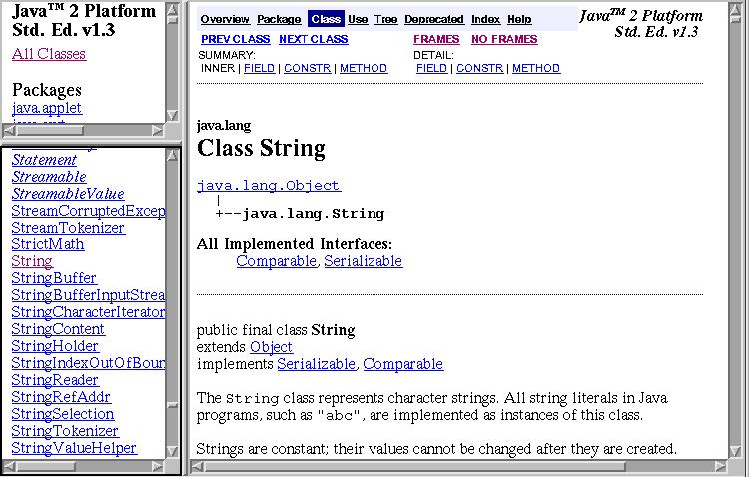

Slide 49
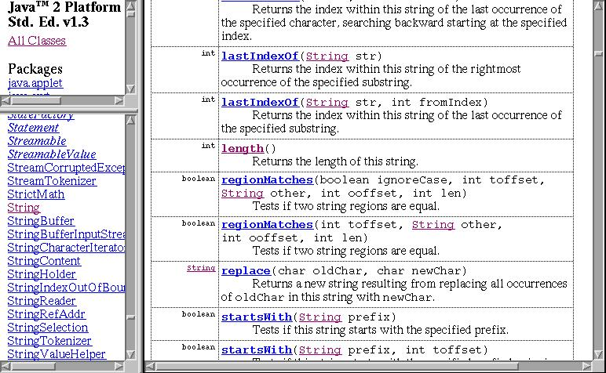

Slide 50
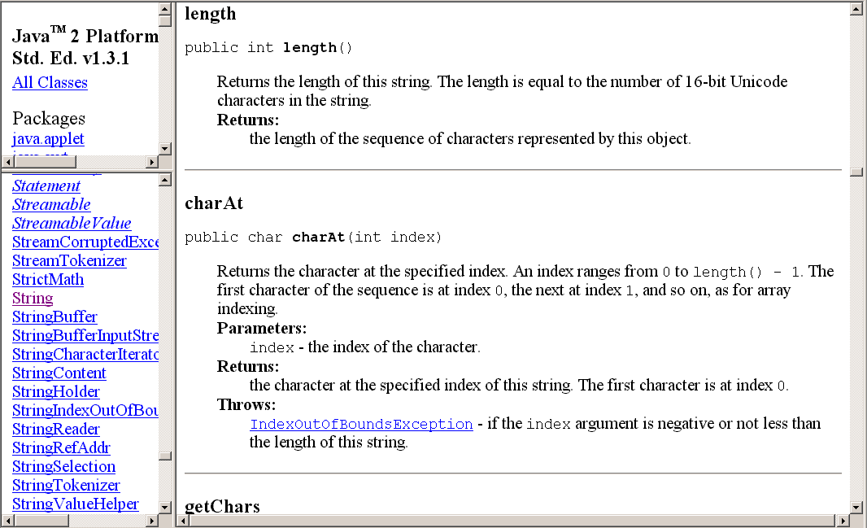

Slide 51
Stringből szám
class Szoroz {
public static void main( String args[] ){
int x = Integer.parseInt(args[0]);
int y = Integer.parseInt(args[1]);
System.out.println(x*y);
}
}
$ javac Szoroz.java
$ java Szoroz 10 11
110
$

Slide 52
Feladat
Írj olyan programot, aminek egy parancssori argumentumot kell adni, ami egy N szám. A program határozza meg, hogy milyen hosszú a parancssori argumentum, mint String. Ezután írja ki a képernyőre a hossz és N szorzatát.

Slide 53
Vezérlési szerkezetek
Értékadások
Blokk
Elágazás (egyszerű és összetett)
Ciklus (elöl- és hátultesztelős, léptetős)
Ciklusmegszakítás
Kilépés alprogramból

Slide 54
Értékadások
i = 33;
i += 2; i = i+2;
i -= 2; i *= 2; i /= 2;
i++; i += 1; i = i+1;
terület[i] += terület[0]*i;

Slide 55
Léptetős ciklus: for
for (int i=0; i<10; ++i)
System.out.println(i);
A ciklusváltozót deklarálhatom a cikluson belül.
Ilyenkor a ciklusváltozó lokális a ciklusra.

Slide 56
Léptetős ciklus: for
for (int i=0; i<10; ++i)
System.out.println(i);
int i;
for (i=0; i<10; ++i)
System.out.println(i);
System.out.println(i);

Slide 57
Faktoriális számítás
class Faktorialis {
public static void main( String[] args){
int faktoriális = 1;
for( int i = 1; i<=10; ++i )
faktoriális = faktoriális * i;
System.out.println(faktoriális);
}
}

Slide 58
Faktoriális számítás
class Faktorialis {
public static void main( String[] args){
int faktoriális = 1;
for( int i = 1; i<=10; ++i )
faktoriális *= i;
System.out.println(faktoriális);
}
}

Slide 59
Faktoriális számítás
class Faktorialis {
public static void main( String[] args){
int faktoriális = 1;
for( int i = 1; i<=10; ++i ){
faktoriális *= i;
System.out.println(faktoriális);
}
}
}

Slide 60
Faktoriális számítás
class Faktorialis {
public static void main( String[] args){
int n = Integer.parseInt(args[0]);
long faktoriális = 1L;
for (int i=1; i<=n; ++i){
faktoriális *= i;
}
System.out.println(n + "!=" + faktoriális);
}
}

Slide 61
Iterálás adatszerkezeten
Java 5.0-tól, ún. “enhanced for loop”
Tömbökön és adatszerkezeteken iterálhatunk
Más nyelveken általában foreach kulcsszó van
public static void main( String[] args ){
for( String s: args )
System.out.println(s);
}

Slide 62
Feladat
Írjuk át úgy a faktoriálist számoló programot, hogy az első paranccsori argumentum faktoriálisát határozza meg!
Írjunk olyan programot, ami a parancssori argumentumait összeszorozza! A paranccsori argumentumok számára így lehet hivatkozni: args.length

Slide 63
Blokk utasítás
{ és } közé írt utasítássorozat
{ int i; i=12; if (i>0) i++; }
írható mindenhova, ahol utasítás kell
pl. for után a Faktorialis programban
egymásba ágyazható
deklarációs utasítások akárhol
{int i; i=12; int j=i+1; i++; }
változó hatóköre: deklarációtól a blokk végéig

Slide 64
Egyszerű elágazás: if
if ( i>j ) i = 1/(i-j);
if ( i>j ) {
int k = i-j;
i = 1/k;
}
if ( i>j ) i = 1/(i-j);
else {i = 0; j = 0;}

Slide 65
Csellengő else
if (a==1)
if (b==2)
c = 1;
else
c = 2;
if (a==1)
if (b==2)
c = 1;
else
c = 2;
if (a==1){
if (b==2)
c = 1;
} else
c = 2;

Slide 66
Többágú elágazás
if( <feltétel-1> ){
<utasítások>
} else if( <feltétel-2> ){
<utasítások>
} else {
<utasítások>
}
Nincs elsif vagy elif szerkezet

Slide 67
Feladat
Írjuk át az eddig elkészített programokat úgy, hogy ellenőrizzék, hogy megfelelő számú parancssori argumentummal hívták-e.

Slide 68
Összetett elágazás: switch
switch (billentyű) {
case 'w': y++; break;
case 'z': y--; break;
case 'a': x--; break;
case 's': x++; break;
}

Slide 69
Összetett elágazás: switch
switch (billentyű) {
case 'w': y++; break;
case 'z': y--; break;
case 'a': x--; break;
case 's': x++; break;
default :
System.out.println("Hiba!");
}

Slide 70
Összetett elágazás: switch
switch (billentyű) {
case 'w': y++; break;
case 'z': y--; break;
case 'a': x--; break;
case 's': x++; break;
default :
System.out.println("Hiba!");
}

Slide 71
Tesztelős ciklusok
int i = N;
while (i<10) {
System.out.print(i);
i++;
}
int j = N;
do {
System.out.print(j);
j++;
} while (j<10);
N = 10

Slide 72
Feladat
A faktoriálist számoló programot írjuk át while ciklusra!
Számítsuk ki két szám legnagyobb közös osztóját!

Slide 73
A break utasítás
int i=0, j=0;
külső: for (; i<10; ++i)
for (j=0; j<10; ++j)
if (tömb[i][j] == 0)
break külső;
Címke állhat utasítások előtt, pl. külső.

Slide 74
A break utasítás
int i=0, j=0;
külső: for (; i<10; ++i)
for (j=0; j<10; ++j)
if (tömb[i][j] == 0)
break külső;
Címke állhat utasítások előtt, pl. külső.

Slide 75
A continue utasítás
int i=0, j=0;
külső: for (; i<10; ++i)
for (j=0; j<10; ++j)
if (tömb[i][j] == 0){
System.out.println(i + " " + j);
continue külső;
}

Slide 76
A continue utasítás
int i=0, j=0;
külső: for (; i<10; ++i)
for (j=0; j<10; ++j)
if (tömb[i][j] == 0){
System.out.println(i + " " + j);
continue külső;
}

Slide 77
Alprogramok
class Lnko {
public static void main( String[] args){
if( args.length != 2 ){
System.err.println("Hibás paraméterezés!");
} else {
int a = Integer.parseInt(args[0]);
int b = Integer.parseInt(args[1]);
while( a != b )
if( a > b ) a -= b;
else b -= a;
System.out.println("lnko = " + a);
}
}
}

Slide 78
Alprogramok
class Lnko {
static int lnko( int a, int b ){
while( a != b )
if( a > b ) a -= b;
else b -= a;
return a;
}
public static void main( String[] args){
if( args.length != 2 ){
System.err.println("Hibás paraméterezés!");
} else {
int a = Integer.parseInt(args[0]);
int b = Integer.parseInt(args[1]);
System.out.println("lnko = " + lnko(a,b));
}
}
}

Slide 79
Kilépés alprogramból
A return utasítással
return 3; pl. int visszatérési típus esetén
return; void visszatérési típus esetén (természetesen nem kötelező)
Ha a visszatérési típus nem void, akkor kötelező minden lehetséges végrehajtási ágon szerepelnie!
A programszöveg statikus elemzése...

Slide 80
Paraméterátadás
Érték szerinti
(Objektumok átadása: megosztás szerinti)

Slide 81
Változó számú argumentum
A Java 5.0-tól
A C(++)-ban megszokott ... jelöléssel
public void write(String... records) {
for (String record: records) System.out.println(record);
}
write("line 1");
write("line 2", "line 3");
write("line 4", "line 5", "line 6", "line 7");

Slide 82
Feladat
Írjuk át a faktoriálist számító programot úgy, hogy a számolást kiemeljük egy függvénybe!

Slide 83
Megoldás (1. lépés)
class Faktorialis {
public static void main( String[] args){
if( args.length == 0 ){
System.err.println("Hibás paraméterezés!");
} else {
int n = Integer.parseInt(args[0]);
long fakt = 1L;
for( int i = 1; i<=n; ++i )
fakt *= i;
System.out.println(fakt);
}
}
}

Slide 84
Megoldás (2. lépés)
class Faktorialis {
static long faktoriális( int n ){
long fakt = 1;
for( int i = 1; i<=n; ++i )
fakt *= i;
return fakt;
}
public static void main( String[] args){
if( args.length == 0 ){
System.err.println("Hibás paraméterezés!");
} else {
int n = Integer.parseInt(args[0]);
System.out.println(faktoriális(n));
}
}
}

Slide 85
Kifejezések
Literálokból, változónevekből, operátorokból, függvényhívásokból, zárójelekből építhetők fel.
Operátorok kiértékelési sorrendje jól definiált. (prioritás, asszociativitás, fixitás)
C-hez hasonló operátorok, néhány eltérés. Semmi különös...
int y = 3*(4+3)/21 + 41;
int x = (y < 0) ? (y ++) : (y >> 2);
A boolean típus különbözik az int típustól!
false && true "hagyományos", lusta kiértékelésű ”és”
false & true mohó/szigorú kiértékelésű ”és”
3 & 5 bitenkénti ”és"

Slide 86
Megjegyzések
// jeltől sor végéig
/* és */ jelek közé írva
dokumentációs megjegyzés, /** és */ jelek közé írva
class Faktorialis {
/** Kiírja a képernyőre 10 faktoriálisát */
public static void main( String[] args){
/* A paramétereket nem
használom semmire */
int faktoriális = 1; // ebbe gyűjtöm
for( int i = 1; i<=10; ++i )
faktoriális = faktoriális * i;
System.out.println(faktoriális);
}
}

Slide 87
Dokumentációs megjegyzések
A javadoc program segítségével HTML formátumú dokumentáció gyártható a Java forrásfájlokból.
Ebbe a dokumentációba bekerülnek a dokumentációs megjegyzések.
Különböző, ún. tag-ek segítségével paraméterezhetjük fel a dokumentációt.
@param paraméter dokumentálása
@result visszatérési érték dokumentálása
@see hivatkozás más osztályra
stb.
például: javadoc -private Faktorialis.java

Slide 88
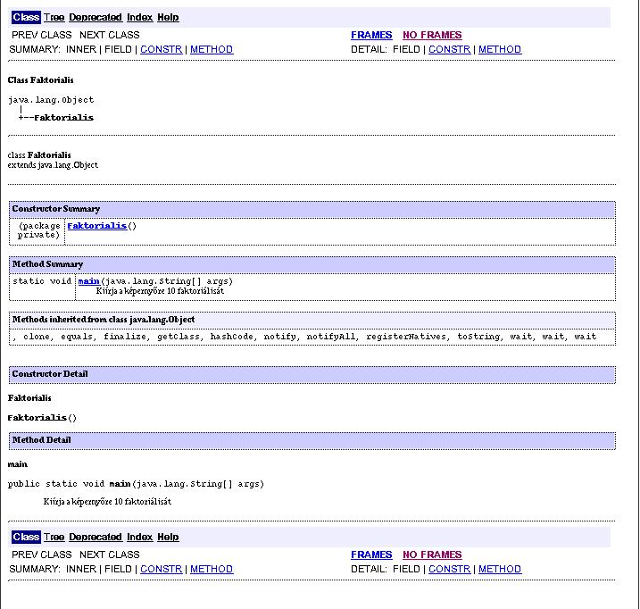

Slide 89
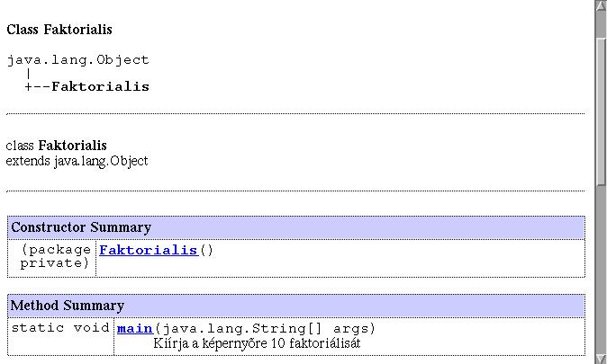

Slide 90
Feladat
Dokumentáljuk a faktoriálist és a legnagyobb közös osztót számoló programjainkat!

